Slide 1
Dirección de Servicios Escolares
Septiembre 2024
Departamento de Supervisión y
Desarrollo Escolar

Slide 2
Temas
1. Credencialización y Hologramas
2. Seguro Facultativo
3. Proceso de Inscripción nuevo ingreso-cotejo de documentos
4. Inducción al Sistema de Documentos de Inscripción

Slide 3
Credenciales y Hologramas
El Estatuto de los Alumnos 2008 en el Capítulo I De los derechos de los alumnos, en su artículo 168 fracción XXI, establece como derecho de los alumnos el recibir la credencial que lo identifica como alumno de la Universidad Veracruzana.
La credencial de las y los estudiantes se emite en 2 modalidades:
– Credencial física
– Credencial electrónica

Slide 4
1. Credencialización
Entidades Académicas
Credencialización nuevo ingreso
Reexpedición de credencial UV
Credencial Electrónica UV
https://www.uv.mx/estudiantes/tramites-escolares/emision-o-reposicion-de-credencial-uv/

Slide 5
Credencial
Nuevo Ingreso
El estudiante de nuevo ingreso (por examen) recibirá una credencial física que lo identifica como alumno(a) de la Universidad Veracruzana y con ella tendrá acceso a los servicios e instalaciones con los que la institución cuenta.
El costo de esta credencial quedó cubierto al realizar el pago de la inscripción.
1
El DSDE genera credenciales físicas de los procesos de inscripción
Se emite la nómina de entrega. Formato RECABAR FIRMA del estudiante
2
El DSDE entrega a los auxiliares de las entidades académicas las credenciales físicas de nuevo ingreso y el formato de nómina para entregar a las y los estudiantes.
3
La entidad académica a través del personal a quien designe entrega a las y los estudiantes la credencial física que ya incluye holograma.
La/el estudiante firma en la nómina que recibió la credencial física.

Slide 6
Por trámite de revalidación/equivalencia.
1. Pago por concepto de credencial (consultar tabulador de cuotas). Pago por concepto de resello (consultar tabulador de cuotas).
2. Digitaliza la firma en formato jpg (nombre del archivo la matrícula asignada, al final colocar la letra “f”, ejemplo S18012345f.jpg). Digitaliza la fotografía en formato jpg (nombre del archivo la matrícula asignada, ejemplo S18012345.jpg). Recuerda que la fotografía será tu imagen en la Universidad, haz una fotografía de calidad, que cumpla las siguientes características:
A color, fondo blanco y ropa negra;
De la cara, de frente y sin lentes; Cabeza, frente y orejas descubiertas;
Sin sombra y sin fecha; Con la mirada hacia la camara (no selfies);
Sin retocar y tomada recientemente.
El archivo debe de tener un peso máximo de 1 MB. Tamaño 480 x 640 px.
No serán válidas fotografías de cuerpo entero, de perfil, borrosas, con paisaje o muebles como fondo. Se recomienda usar una cámara digital; pocos celulares dan una buena resolución.
3. Entrega los aranceles de pago (escaneados) y archivos digitales (fotografía/firma) en tu facultad/entidad académica, para que gestionen tu credencial física.
01
Credencial
02
PAGO
ENTREGA FOTO/FIRMA/
ARANCELES DE PAGO
ENTIDAD ACADEMICA
DIGITALIZA FIRMA/FOTO
03
04
DSDE
Genera credencial
ENTIDAD ACADEMICA solicita la
credencial

Slide 7
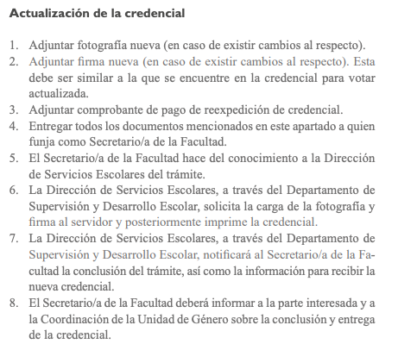
Re-expedición
Reexpedición de credencial física
Por robo o extravío. El/La estudiante podrá solicitar su reexpedición en su Entidad Académica, previamente pago de $50.00 por concepto de reexpedición de credencial. La EA gestiona la generación de credencial
Cambio de identidad
Indicaciones establecidas en los lineamientos
https://www.uv.mx/uge/files/2023/09/Actualizacion-de-datos-por-reconocimiento-de-identidad-sexo-generica-30-jun-2023.pdf.

Slide 8
Re expedición Credenciales Físicas
Las autoridades de las entidades académicas de las regiones Xalapa, Orizaba-Córdoba, Poza Rica-Tuxpan, así como las y los coordinadores de posgrado, podrán gestionar la reexpedición de credencial física a través del correo electrónico credencialuv@uv.mx de acuerdo a las siguientes indicaciones:
Incluir en el correo electrónico los datos escolares (matrícula, nombre completo, programa educativo, región, modalidad) del estudiante, aranceles de pago, y en su caso, la fotografía/firma.
Previo al envío de correo validar cuenta con inscripción vigente.
Previo al envío del correo validar la vigencia, monto y datos en aranceles de pago.
Región Veracruz y Coatzacoalcos
Región Veracruz
Estudiante realizará el trámite de solicitud de reposición en la Facultad, Centro o Instituto en donde cursa.
El Secretario/a de Facultad o el personal designado una vez que tenga el arancel de pago, deberá registrar en SWADSUP y SHAQPNO la información que se les solicita para la reposición.
Secretario/a o el personal designado en la Facultad, deberá llenar el formulario https://forms.office.com/r/urqMCak4eW.
Precisiones importantes:
a. En caso de requerir el acceso para otro personal que vaya a realizar la gestión de las credenciales, favor de solicitarlo vía correo electrónico a la dirección reposcredver@uv.mx con el ASUNTO «Alta Credenciales» y con copia a aarriola@uv.mx.
Región Coatzacoalcos
El estudiante realizará el trámite de solicitud de reposición en la Facultad, Centro o Instituto en donde cursa.
El Secretario de Facultad o el personal designado para este trámite, una vez tenga el arancel de pago y solicitud del estudiante, deberá ingresar a SIIU SWADSUP y SHAQPNO y registrar la información que se le solicita para la reposición.
Una vez realizada el alta de los datos en las formas del SIIU arriba mencionadas, el Secretario o el personal designado deberá enviar la solicitud con los datos necesarios para el trámite y enviarlo al correo credencialcoatza@uv.mx.

Slide 9
Credencial Electrónica
¿Cómo la obtengo?
Desde MiUV ya sea ingresando al portal institucional o utilizando la aplicación ya sea para dispositivos Android o iOS.
¿Cuáles son los requisitos?
Ser estudiante inscrito en alguno de los programas educativos de nivel Técnico, TSU, Licenciatura o Posgrado de la Universidad Veracruzana.
La credencial electrónica utiliza mecanismos de seguridad institucionales, además contiene un código QR para su verificación.
https://www.uv.mx/estudiantes/tramites-escolares/emision-o-reposicion-de-credencial-uv/

Slide 10
Hologramas
Entrega cada periodo escolar
Nuevo ingreso (Aplica solo para nivel Técnico, TSU y Licenciatura). Colocado en la credencial física
Semestres superiores/Posgrado
Entidad académica, emite concentrado de inscripción y canaliza al analista de SUPERVISION ESCOLAR.
Envía oficio Ext. Servicio social/Experiencia- pago del holograma.
Posgrado, Coordinación del posgrado remite concentrado a brubio@uv.mx
Regiones: Veracruz, Orizaba-Córdoba, Poza Rica-Tuxpan,
Coatzacoalcos-Minatitlán
El Dpto. de Supervisión y Desarrollo Escolar hará entrega de los hologramas a través de las Secretarías Académicas Regionales, quienes a su vez distribuiran a cada entidad académica.
La distribución que realiza la entidad académica:
-Directo al estudiante, -Presentar su credencial, -firmar recibido (concentrado de inscripción)

Slide 11
Hologramas
En el caso de las credenciales por reposición, adjuntar en la solicitud los aranceles de reexpedición de credencial y pago de holograma, como se indica en el procedimiento https://www.uv.mx/estudiantes/tramites-escolares/emision-o-reposicion-de-credencial-uv/. Cuando se les entregue la reposición se estará incorporando el holograma.
IMPORTANTE
En este periodo tenemos una nueva versión del holograma, cuya calidad en su material permite que no se borre o desaparezca el texto; sin embargo una vez colocado en la credencial, si se retira se daña y ya no es reutilizable, esto debe comentarse cuando se entregue al estudiante. Por su tamaño se sugiere se coloque en la parte superior izquierda de la credencial. Ver ejemplo.

Slide 12
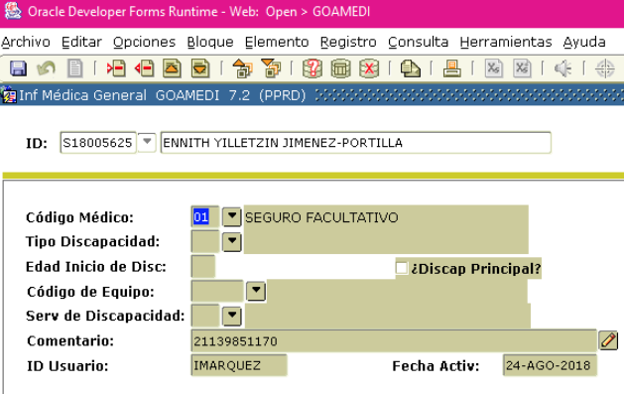
Seguro Facultativo
Trámites
-ALTA NUEVO INGRESO
-ALTA SEMESTRE SUPERIOR
-BAJA
Es un derecho que tienen las y los estudiantes que cursan estudios en los niveles Técnico, Técnico Superior Universitario, Licenciatura y Posgrado, en la Universidad Veracruzana, y que no cuentan con la misma o similar protección por parte de cualquier otra Institución de Seguridad Social. (Estatuto de los Alumnos 2008. Artículo 168, Fracc. XXII).
Este seguro otorga derecho para recibir atención médica, farmacéutica y hospitalaria.
1. El/la estudiante de nuevo ingreso registra su NSS y adjunta constancia de vigencia en el SIUV.
2. Al concluir inscripciones de nuevo ingreso, se cargan los NSS a SIIU-Estudiantes.
3. Se genera la base de carga masiva de NSS.
4. Se ejecuta la carga en el sistema IDSE.
Motivos por lo que no procede ALTA-NUEVO INGRESO
1.-La escuela anterior no ha tramitado la baja
2.-El NSS no es el correcto o corresponde a otra persona

Slide 13
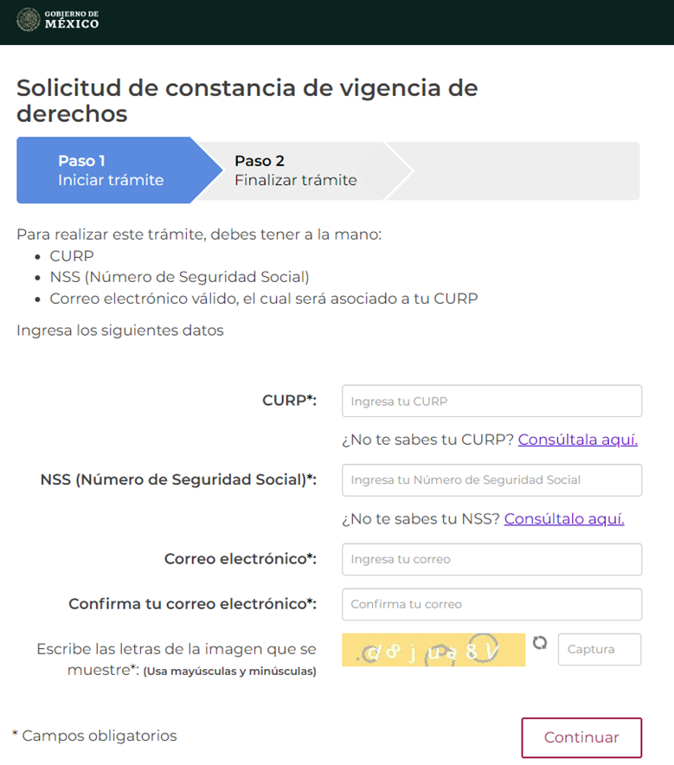
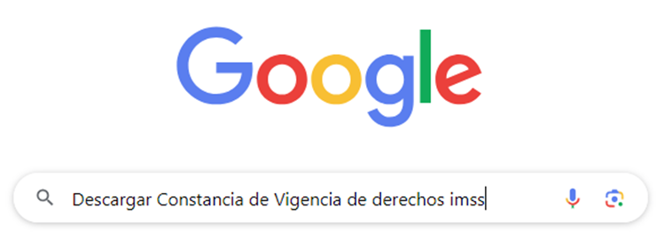
¿Cómo identificar el estatus de
alta?
El/la estudiante descarga su Constancia
de Vigencia de Derechos.
https://serviciosdigitales.imss.gob.mx/gestionAsegurados-web-externo/vigencia

Slide 14
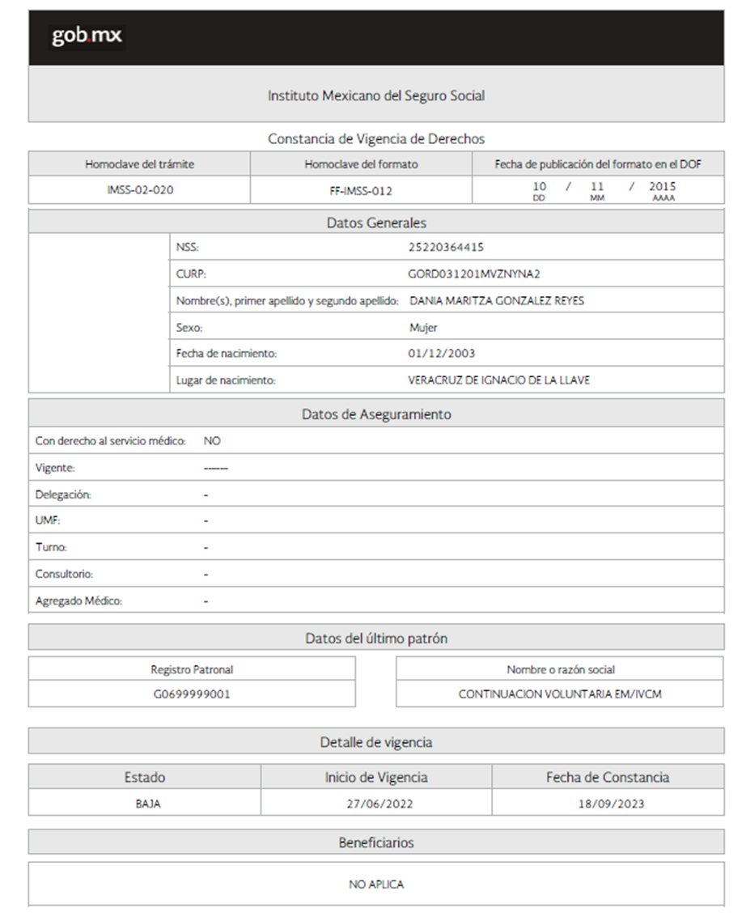
¿Qué validar?

Slide 15
Alta Semestre Superior
Trámite individual/Estudiante
Genera constancia de vigencia.
Envía desde correo institucional, el formato de alta (descargar) y la constancia de vigencia.
Cuando el alta se haya realizado recibirá la respuesta vía correo electrónico.
Dar de alta en la unidad médica correspondiente a través del portal del IMSS.
Consideraciones:
-Estar inscrito/a
-No es necesario solicitar el alta de seguro facultativo cada semestre
-Esperar 24 horas
Trámites Escolares
Seguro facultativo
Portal Estudiantes
https://www.uv.mx/estudiantes/tramites-escolares/seguro-facultativo/

Slide 16
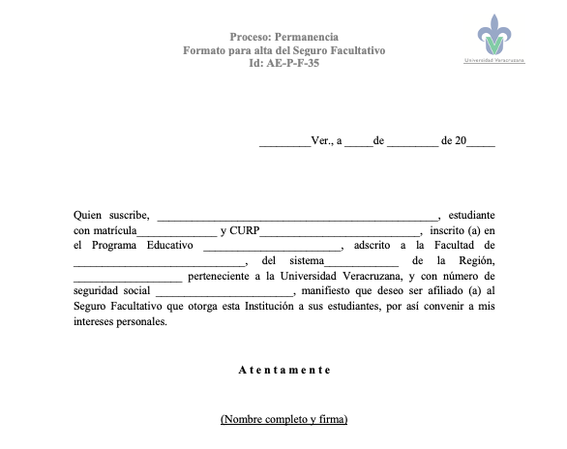
Formato AE- P- F 35 Llenado en computadora.

Slide 17
Ejemplo Constancia Estudiante
VIGENTE
http://www.imss.gob.mx/faq/como-darme-alta-clinica

Slide 18
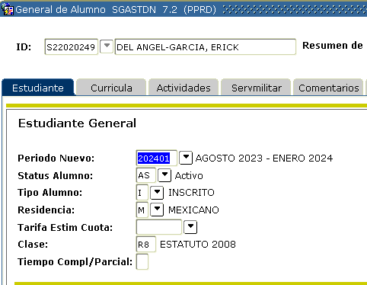
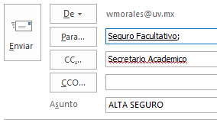
Baja del Seguro Facultativo
Validar en SIIU si es egresado o activo.
Masiva-Egresado
Individual
Estudiante:
Requisita el formato de baja (descargar) y envía al correo electrónico segurofacultativo@uv.mx, marcando copia al Secretario/a de Facultad. En el asunto del correo describe: BAJA SEGURO.
Egresado:
Envía un correo electrónico a segurofacultativo@uv.mx, mencionando es egresado e incluye Nombre completo, la Matrícula, Programa Educativo (carrera), CURP, y el Número de Seguridad Social, y adjunta constancia de vigencia de derecho.En el asunto del correo describe: BAJA EGRESADO
Esperar 24 horas para que se vea reflejado una vez contestado el correo.

Slide 19
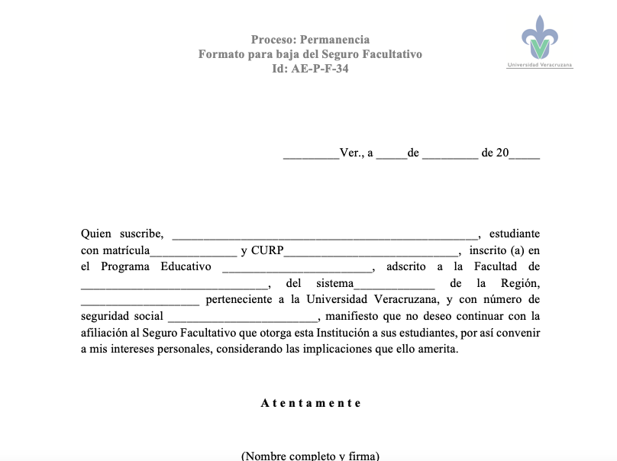
Descargar el formato
AE- P- F 34
Llenado en computadora.

Slide 20
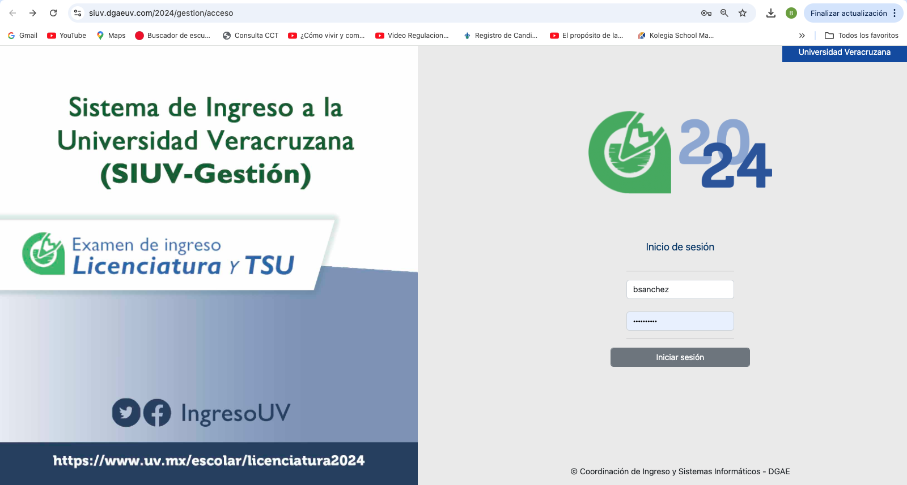
Sistema de Cotejo de Inscripción
Inscripciones Nuevo Ingreso
Validar:
-Identidad, Documentos, Comprobantes de pago
-Generar reporte de cotejo, validar y cargar firmado
Usuarios: Personal participante en el proceso de inscripciones nuevo ingreso.
-Secretario(a) Entidad Académica, informa los datos del personal participante en las inscripciones, y se les da alta al sistema.
Acceso al sistema es con la cuenta y contraseña institucional
https://siuv.dgaeuv.com/2024/gestion/acceso

Slide 21
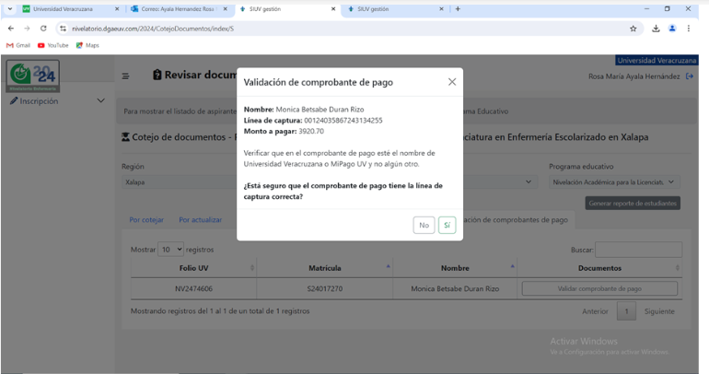
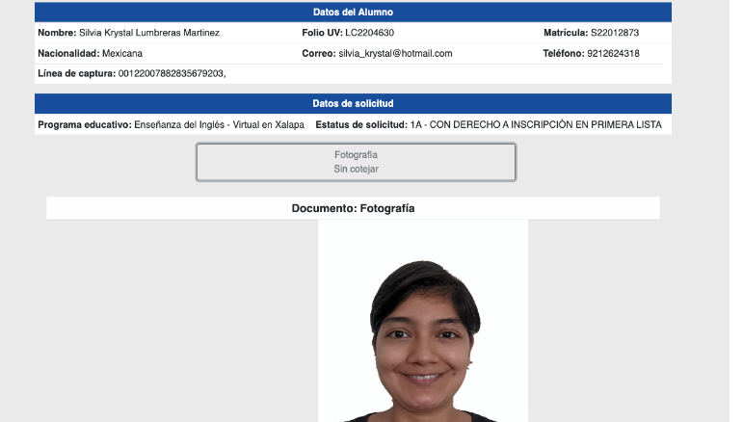
Incidencias Sistema de Cotejo
Acceso al sistema
No despliega foto
No coincide monto sistema/comprobante de pago
Cargar reporte de cotejo

Slide 22
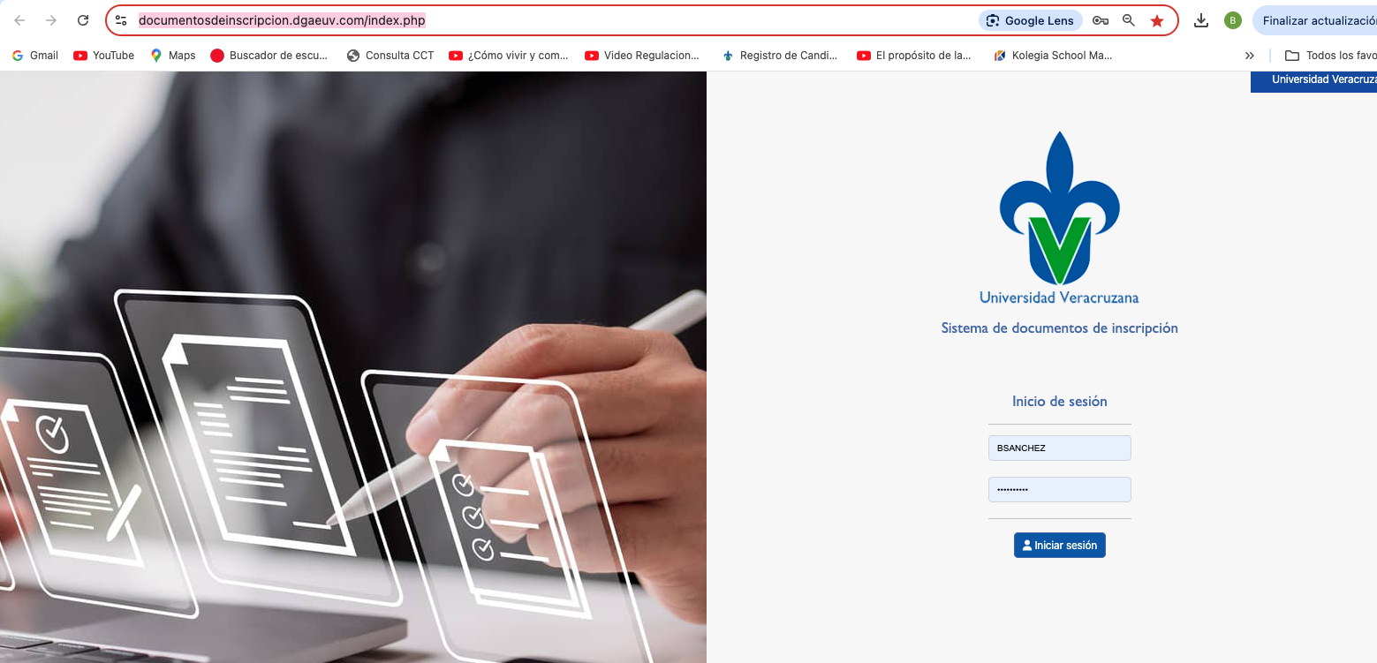
Sistema Documentos de Inscripción
Utilidad:
-Dar seguimiento adeudo de documentos (proceso de nuevo ingreso)
-Consultar documentos de inscripción
Solicitud de permisos de acceso al sistema
El secretario de la entidad académica debe enviar a supervisionescolar@uv.mx con el asunto ALTA USUARIO, la solicitud de permisos para su personal de apoyo, informando lo siguiente: *nombre completo *cuenta institucional *número de personal *teléfono o extensión *cargo. *correo personal (no obligatorio) *región *área *modalidad *facultad/entidad *programa (s) educativos (s) para los que requiere permisos.
La respuesta del alta de usuarios le será notificada por su analista de supervisión escolar.
https://documentosdeinscripcion.dgaeuv.com/index.php

Slide 23
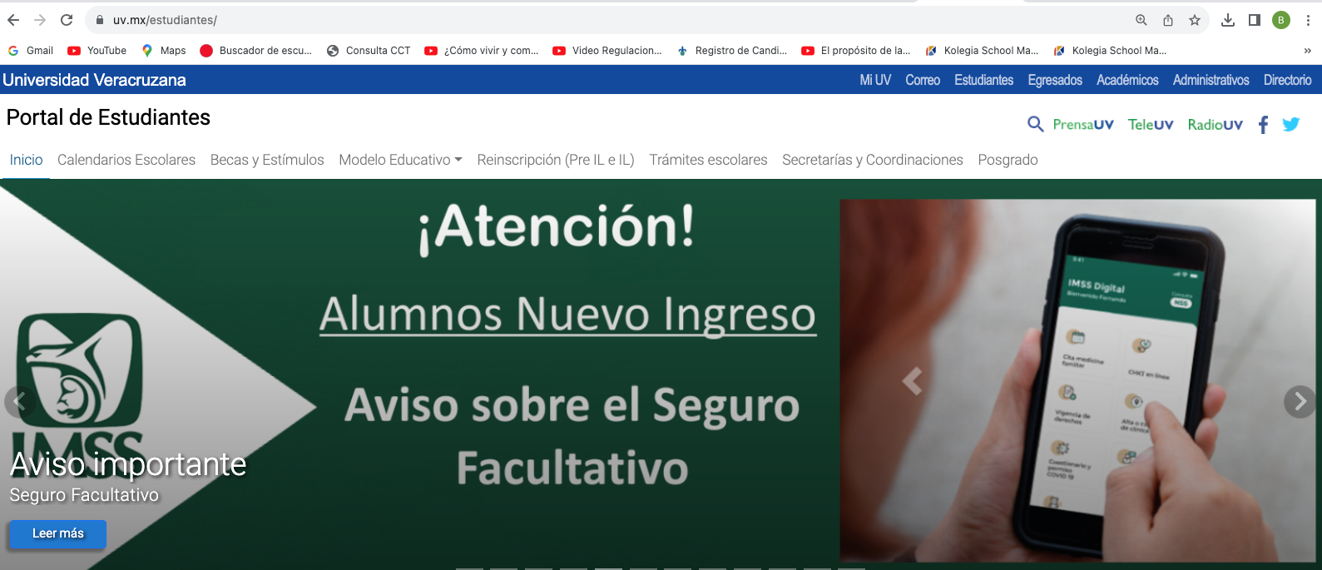
Portales Estudiantes
https://www.uv.mx/estudiantes/

Slide 24
Comentarios o dudas

Slide 25
G R A C I A S
Continuamos...

